Slide 1
K-디지털 챌린지 · 넷 챌린지 캠프 시즌 13 · 중간평가
들리지 않아도,
닿습니다
한국수어(KSL) 양방향 실시간 번역 시스템 — SignBridge
재난 정보를 수어로 전달하고, 농인의 수어를 한국어와 음성으로 되돌린다.
서버 없이 브라우저에서 동작 · 통신이 끊긴 재난 상황에서도 작동
2026. 08. 19.

Slide 2
발표 순서
02
문제와 목표
핵심 기술
검증과 결과
화면·현장·계획
왜 이 문제를 푸는가
두 방향을 어떻게 만들었나
무엇을, 어떻게 쟀나
실제로 써 보고 받은 것
03 재난 정보 전달의 공백
06 한국어 → 수어
09 인식 정확도
12–13 당사자 화면
04 시스템 개요
07 수어 → 한국어·음성
10 번역 품질
14–15 현장 방문
05 4-에이전트 구조
08 학습 데이터
11 자동 검증 체계
16–18 한계와 다음 단계
오늘 드릴 말씀은 하나입니다
한쪽만 되면 방송이고, 양쪽이 되어야 대화입니다 — 받는 방향과 묻는 방향을 모두 만들었고, 각 숫자를 어떻게 쟀는지까지 함께 말씀드립니다.
SignBridge · 한국수어 양방향 번역

Slide 3
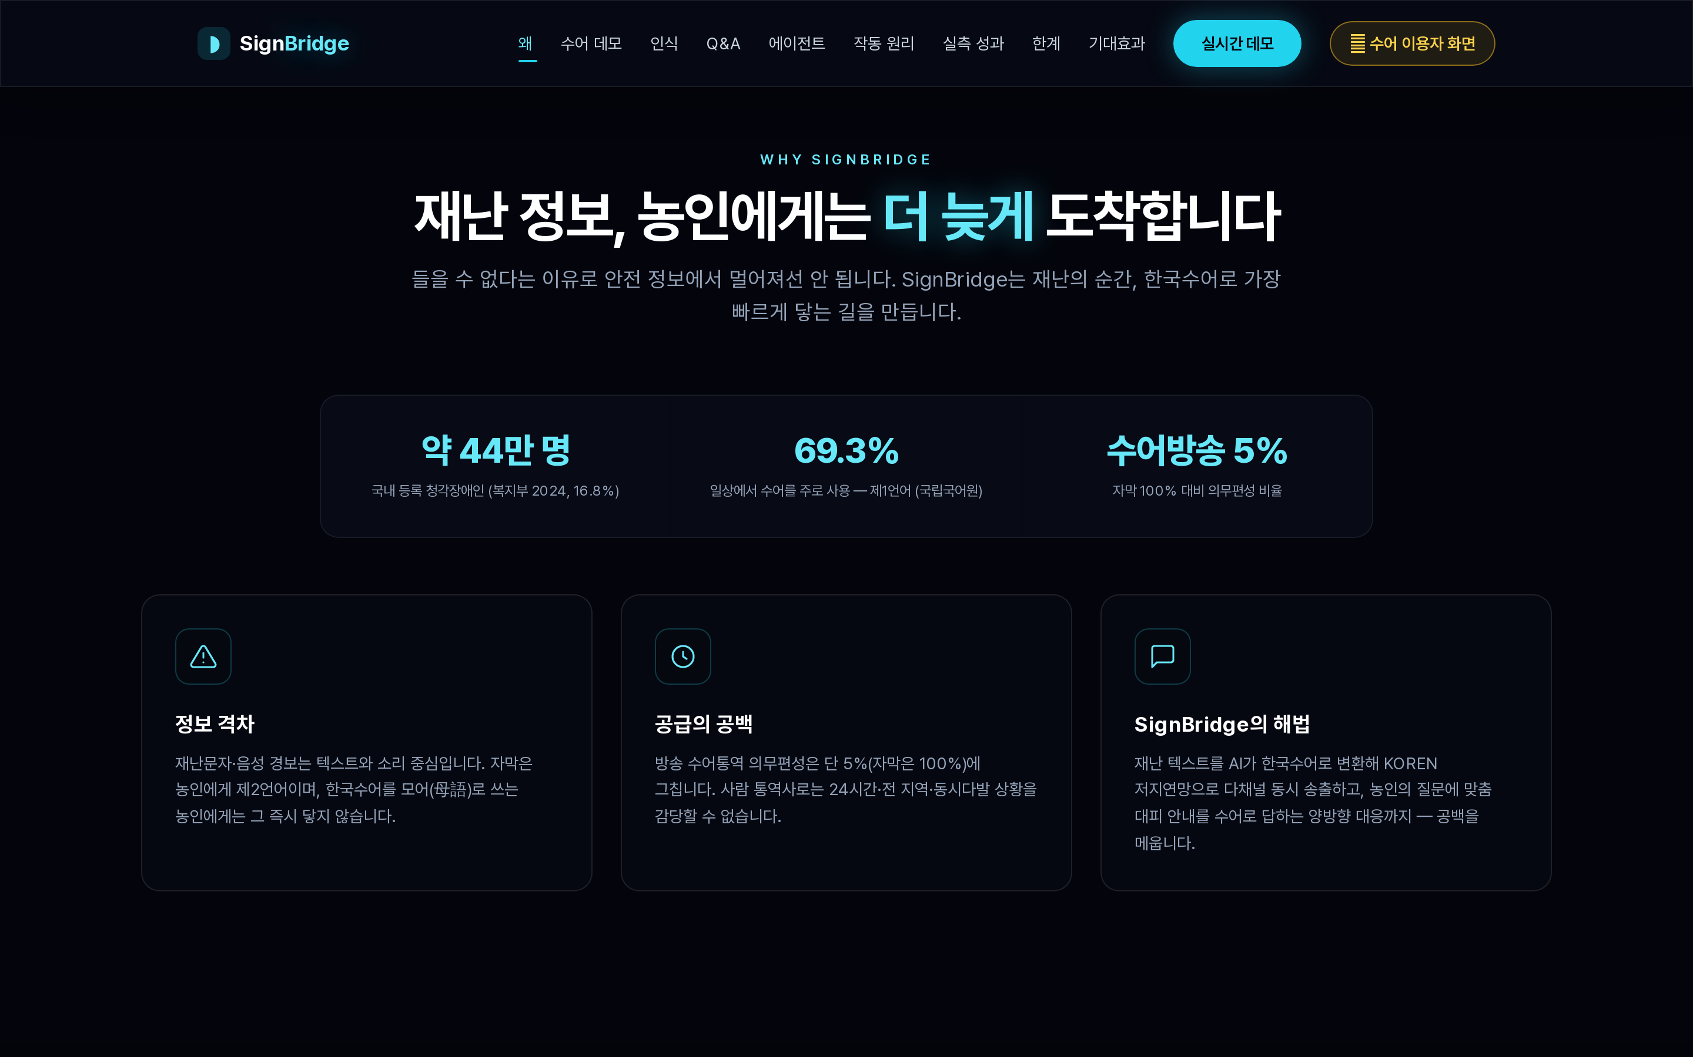
재난 정보는 농인에게 도착하지 않습니다
03
한국수어는 한국어와 어순·문법이 다른 독립 언어입니다
재난문자는 한국어 텍스트로만 발송된다
농인에게는 외국어로 온 경고문과 같다. 문해력의 문제가 아니라 언어가 다른 것이다.
수어 통역은 사람이 실시간으로 붙어야 한다
재난은 예고 없이, 동시다발로, 전국에서 일어난다. 통역사 배치로는 감당할 수 없다.
농인은 정보를 '받기만' 해 왔다
대피소가 어디냐고 되물을 방법이 없다. 들리는 사람이 3초에 끝내는 일이다.
우리가 푸는 문제
양방향이어야 한다. 한쪽만 되면 방송이고,
양쪽이 되어야 대화다.
약 44만 명
국내 등록 청각장애인 (복지부 2024)
69.3%
일상에서 수어를 주로 사용 — 제1언어 (국립국어원)
수어방송 5%
자막 100% 대비 의무편성 비율
SignBridge · 한국수어 양방향 번역

Slide 4
시스템 개요
04
서버 없이 브라우저 안에서 두 방향이 모두 동작합니다
재난문자
· 직원 음성
글로스 변환
(3단 폴백)
3D 아바타
수어 재생
출력 한국어 → 수어
입력 수어 → 한국어·음성
두 방향을 같은 특징 정의(155차원)로
묶어, 학습과 추론이 어긋나지 않게 했다.
웹캠 수어
랜드마크
낱말 인식
13,576종
한국어 문장
· 음성 출력
12,833
13,576
28,125
0
수어 동작
인식 낱말
전국 장소
서버
실제 농인 수어자 영상
수어자 분리 학습
대피소 14,134곳
전부 브라우저 안에서
두 방향 모두 서버 없이 브라우저 안에서 동작합니다 — 통신이 끊긴 재난 현장에서도 그대로 쓸 수 있습니다.
SignBridge · 한국수어 양방향 번역
수치는 저장소의 검사 스크립트가 재계산합니다

Slide 5
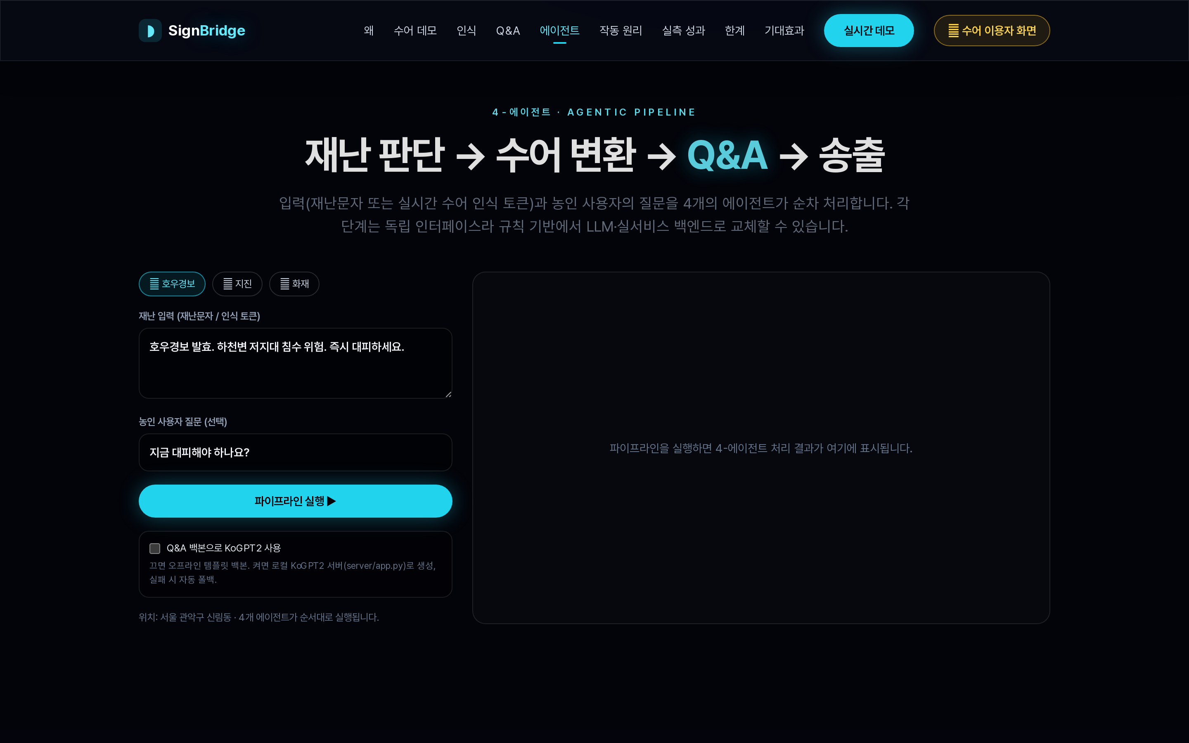
4개의 에이전트가 이어서 일합니다
05
각 단계의 결과를 기록해, 조용한 실패를 검사로 잡아냅니다
① 재난 판단
문자에서 재난 종류·심각도·지역을 뽑는다
② 수어 변환
한국어 문장을 글로스 열로 — 3단 폴백
③ 질의응답
농인의 질문을 의도로 바꾸고 답을 만든다
④ 송출
글로스를 키포인트로 이어 아바타를 움직인다
② 수어 변환의 3단 폴백 — 앞이 못 하면 뒤가 받는다
모델이 조용히 빠져도 화면은 똑같습니다.
그래서 어느 단계가 답했는지를 화면 속성으로 남기고,
자동 검사가 이를 확인합니다.
① 학습 모델
→
② 통계 사전
→
③ 규칙
t2gs-v2 · 재난문자
Dice 정렬 · 23만 낱말
조사·어미 처리
SignBridge · 한국수어 양방향 번역

Slide 6
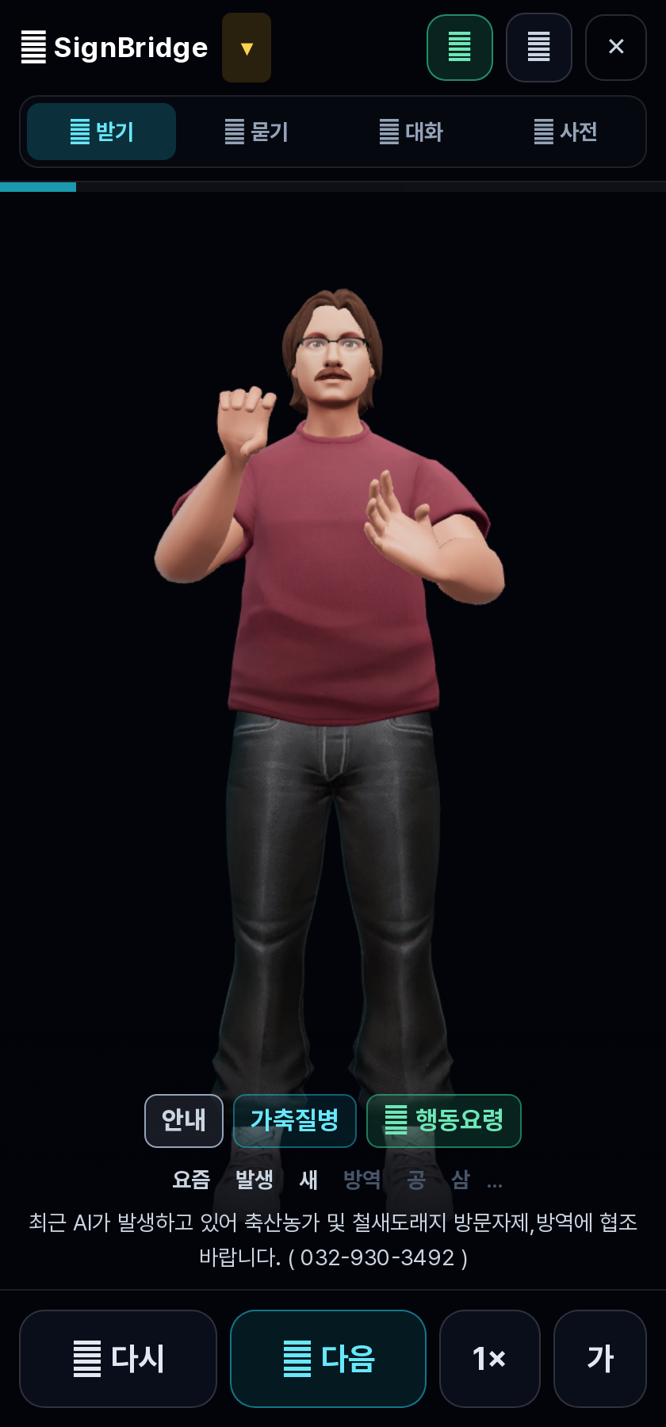
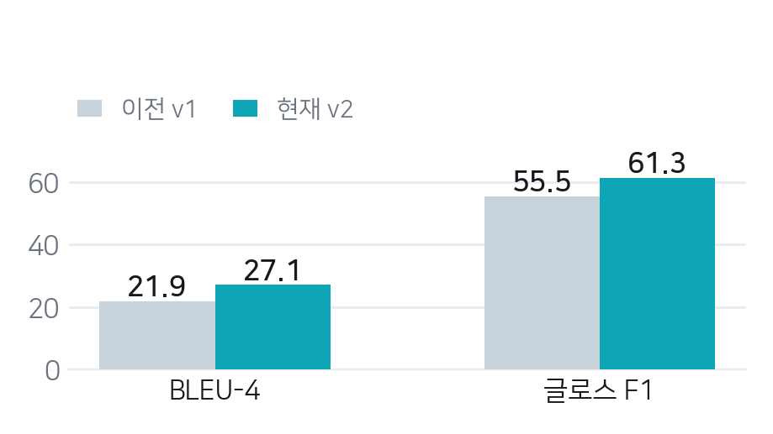
핵심기술 ① 한국어를 수어로
06
문장 → 글로스 열 → 실제 수어자의 키포인트를 이어 재생
학습 모델 t2gs-v2
한국어 음절 → 글로스 seq2seq. 23.3M 파라미터를 int8 30MB로 줄여 브라우저에 넣었다.
행동요령은 모델을 쓰지 않습니다
모델은 공지 말투로 배웠고 행동요령은 명령 말투다.
맡겨 보니 “엘리베이터를 타지 말고 계단으로
대피하세요”가 엉뚱한 글로스로 나갔다.
목숨이 걸린 안내라 도메인으로 분기했다.
통계 정렬 사전 23만 낱말
어떤 한국어 낱말이 어떤 글로스와 함께 나오는지 Dice 계수로 세어 만들었다. 활용형·조사형 포함.
동작 사전 12,833종
AI Hub 수어 영상의 실제 농인 수어자 키포인트. 사람이 그린 애니메이션이 아니다.
지금 앱에 붙어 있는 것
t2gs-v2를 int8로 줄인 30MB 모델이 브라우저 안에서 돕니다.
1스레드에서 문장당 144ms — 서버로 보내지 않습니다.
줄인 뒤에도 품질이 무너지지 않았는지 따로 쟀습니다.
검증 400문장에서 BLEU 27.3 · 글로스 F1 62.6.
받기 화면 — 재난문자가 수어로
번역 품질 — 사람 번역가 정답과 비교
SignBridge · 한국수어 양방향 번역

Slide 7
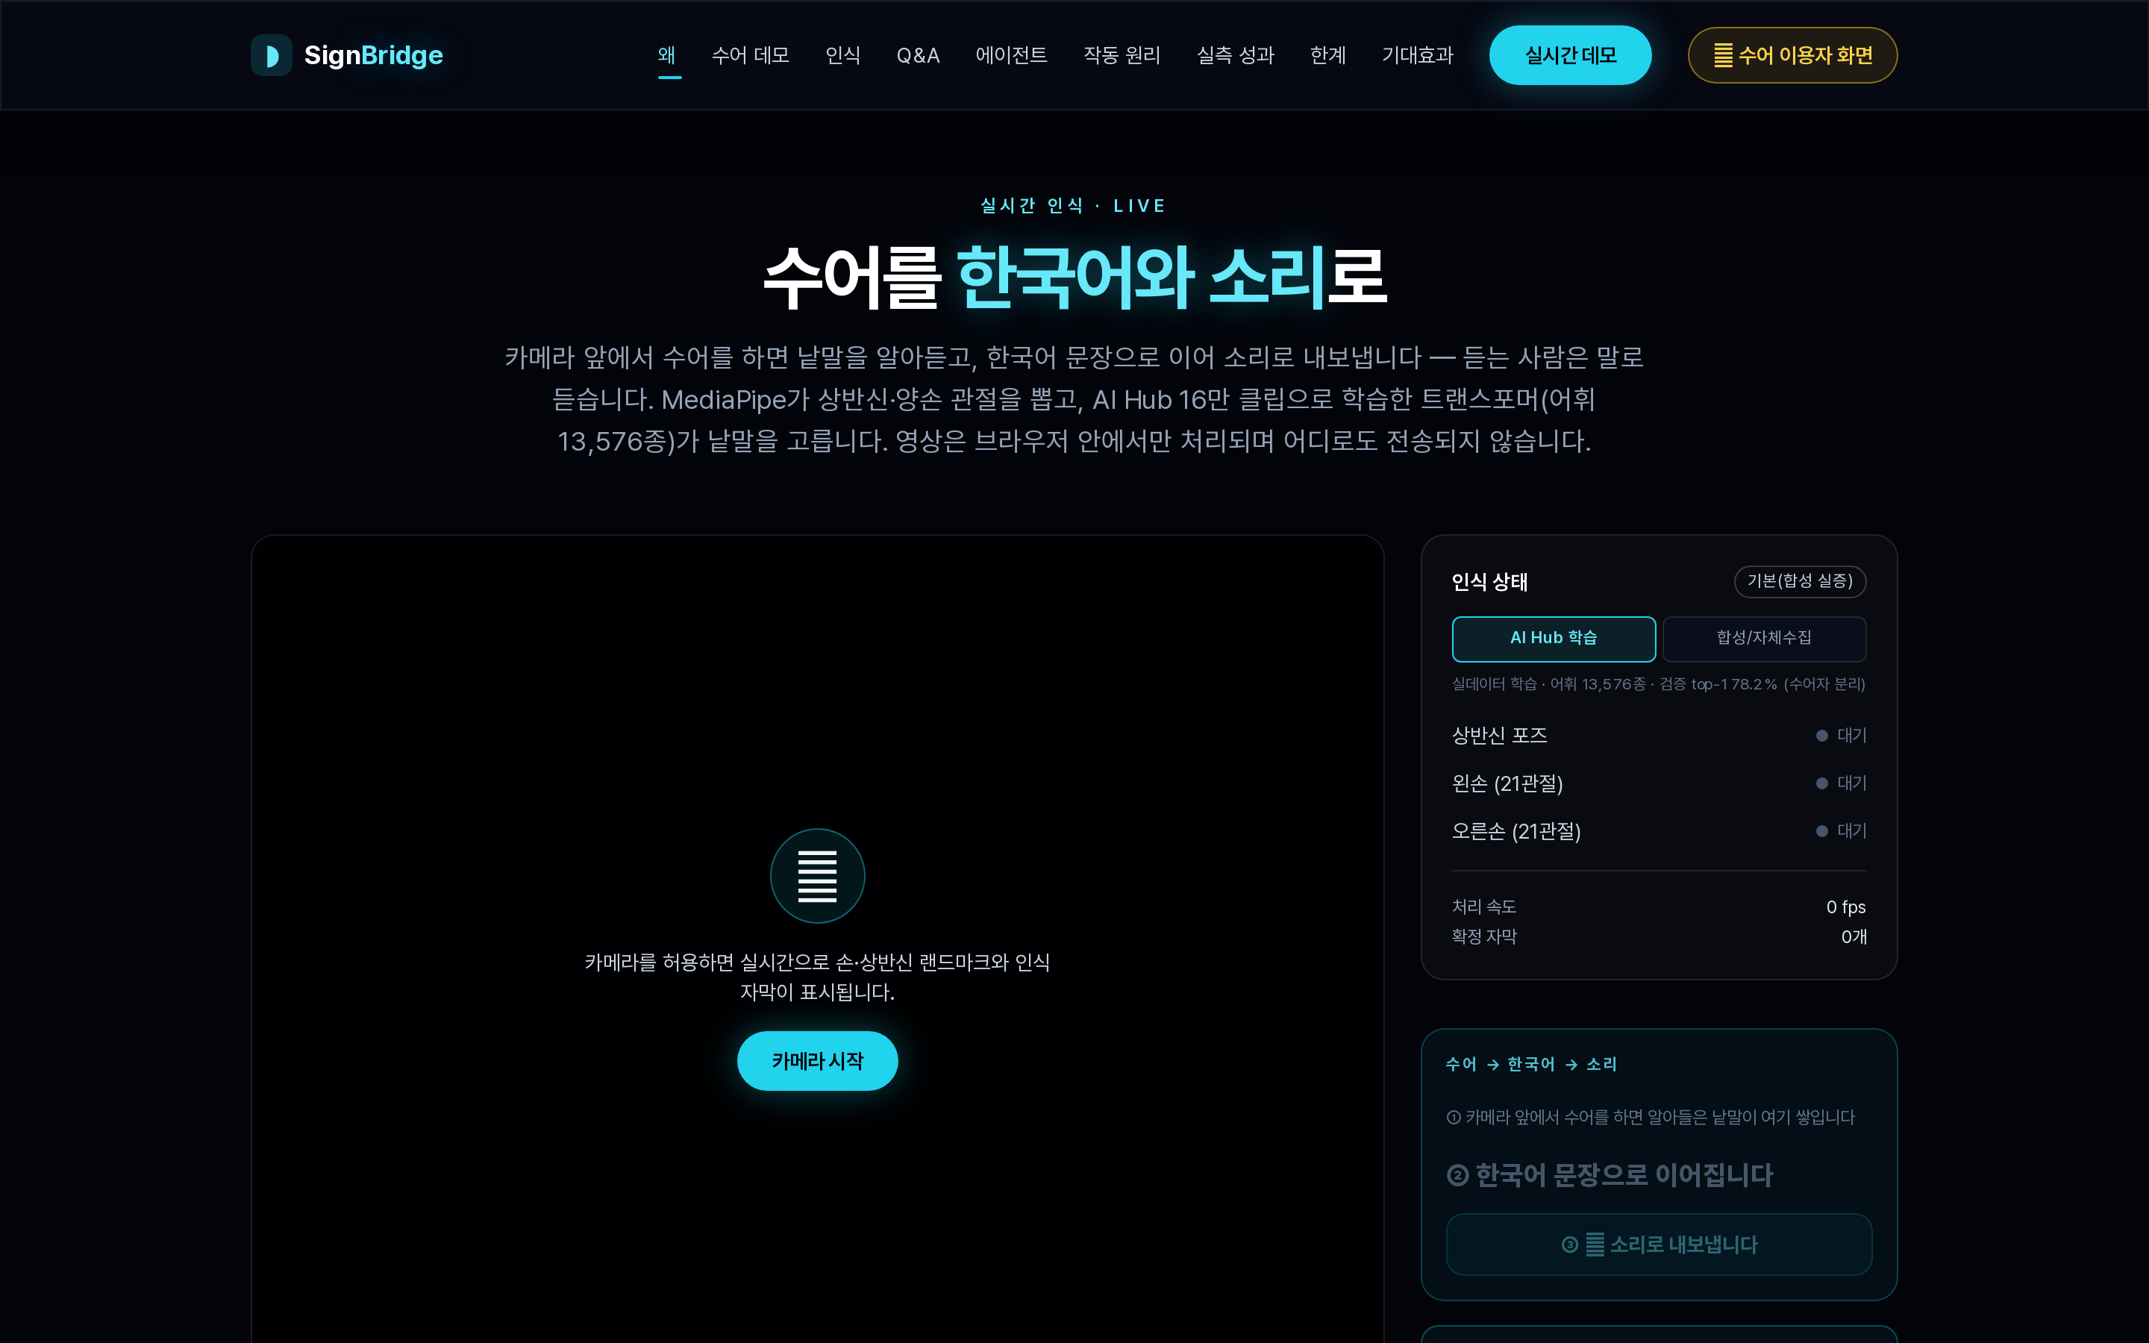
핵심기술 ② 수어를 한국어와 음성으로
07
웹캠 → 관절 좌표 → 낱말 인식 → 문장 → 음성. 영상은 기기 밖으로 나가지 않습니다
① 랜드마크 추출
MediaPipe로 상반신·양손 관절 좌표
② 155차원 특징
어깨 기준 정규화 — 학습·추론이 같은 정의
③ 트랜스포머 분류
2.8M 파라미터 · ONNX int8 · 브라우저 추론
④ 문장·음성
낱말을 잇고 규칙으로 한국어 문장을 만든다
가장 찾기 어려운 실패 — 학습 특징과 추론 특징이 어긋나면 “검증 정확도 95%인데 웹캠에선 0%”가 됩니다.
파이썬 학습 코드와 브라우저 추론 코드의 수치를 대조하는 검사를 두어 현재 오차 0을 유지합니다.
SignBridge · 한국수어 양방향 번역

Slide 8
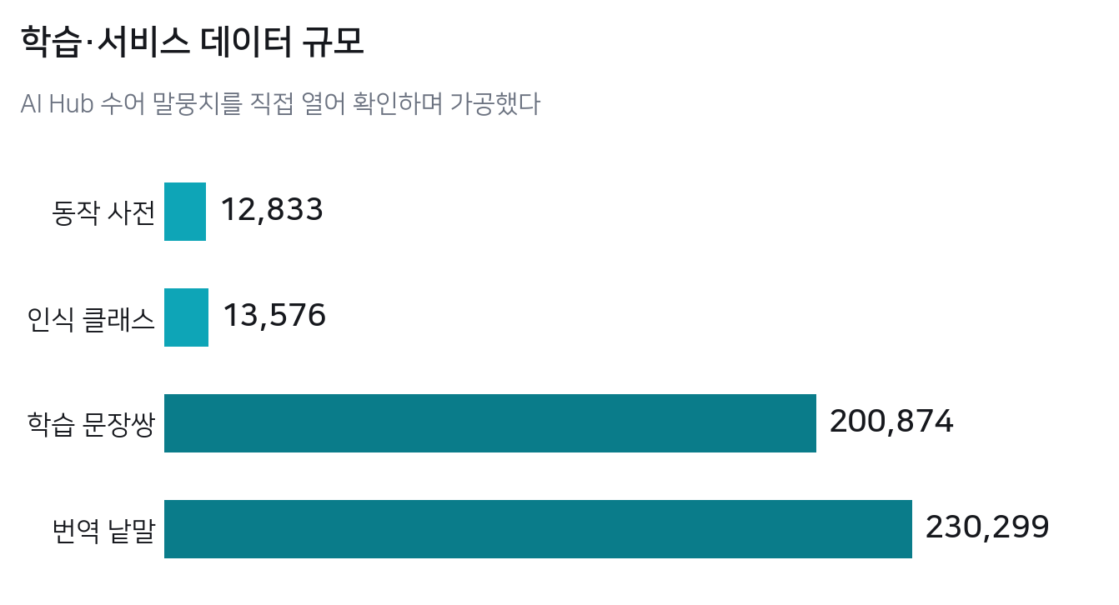
학습 데이터
08
AI Hub 수어 말뭉치 — 원본을 직접 열어 확인하며 가공했습니다
실데이터에서 확인한 함정
확장자가 .zip인데 실제로는 7z
매직 바이트로 판별. 통짜 압축이라 한 번만 훑으며 처리
메타가 중첩되어 있음
signer가 최상위에 없다 — 못 찾으면 수어자 분리가 무력화
파일명 표기가 문서와 다름
가이드 FINSP · 실데이터 FS — 0건인데 오류도 안 난다
좌표 단위가 제각각
평가는 수어자 분리로
같은 사람이 학습과 평가에 함께 있으면 모델이 그 사람의
버릇을 외워 정확도가 부풀어 오릅니다. 발표하는 숫자는
모두 수어자 단위로 완전히 분리해서 잰 값입니다.
mm·m·픽셀 혼재. 절대 임계값 대신 중앙값 기준으로 판정
깊이 추정 실패 프레임
-25,000,000 같은 값 혼입 — 정제 없이는 학습이 망가진다
SignBridge · 한국수어 양방향 번역

Slide 9
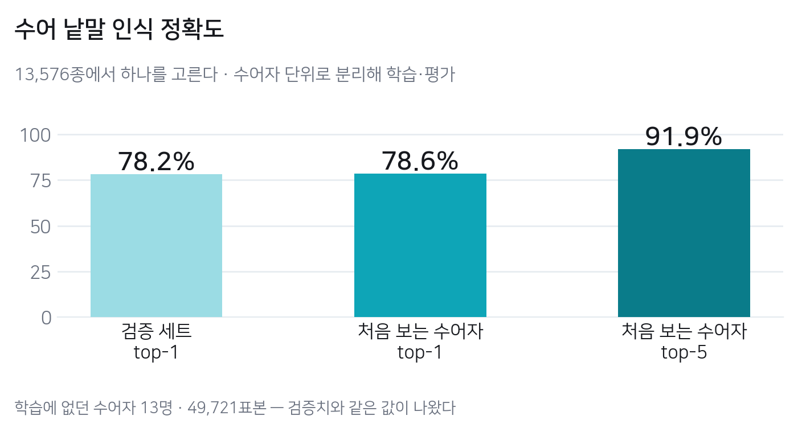
검증 ① 수어 낱말 인식 정확도
09
처음 보는 수어자에서도 검증치와 같은 성능이 나왔습니다
13,576
인식 클래스
이전 판 8,147 → 1.7배 어려운 문제
49,721
미지 수어자 표본
학습에 없던 13명
0
왜 78%가 낮은 수치가 아닌가
13,576개 중에서 하나를 고르는 문제입니다. 그리고 학습에
없던 사람에게서도 같은 값이 나왔습니다 — 외운 것이 아니라
일반화되었다는 뜻입니다.
특징 정의 오차
파이썬 학습 ↔ 브라우저 추론
SignBridge · 한국수어 양방향 번역

Slide 10
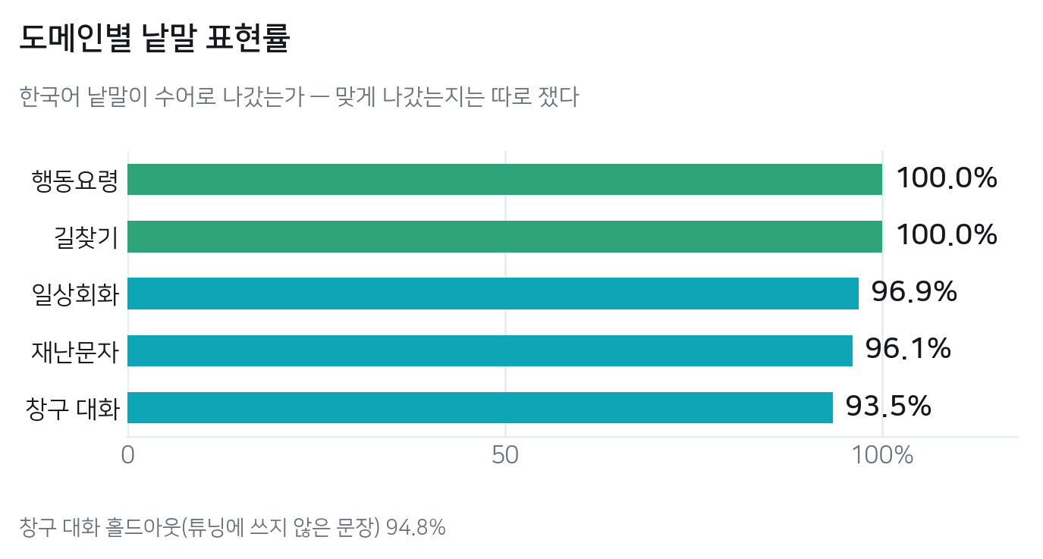
검증 ② 번역 품질
10
표현률은 “나갔는가”만 잽니다 — 맞게 나갔는지는 따로 쟀습니다
표현률만으로는 부족합니다
복합어 처리 버그로
“어디가 아프신지” → 어디 아프다 신다(신발)
로 번역되던 동안에도 표현률은 그대로였습니다.
잘못된 수어는 표현되지 않은 것보다 나쁩니다 —
농인은 그것을 믿기 때문입니다.
137
오역 회귀 사례
한 번이라도 틀렸던 문장을 박아 두었다
튜닝에 쓴 문장으로 재지 않습니다
사전을 고칠 때는 튜닝 집합만 보고, 홀드아웃은 결과 확인에만 씁니다.
홀드아웃을 보고 고치기 시작하면 그 순간 홀드아웃이 아니기 때문입니다.
창구 대화 홀드아웃 94.8% — 이 숫자가 일반화를 재는 정직한 값입니다.
2,388
재생 확인 글로스
번역이 낸 글로스가 실제로 재생되는가
SignBridge · 한국수어 양방향 번역

Slide 11
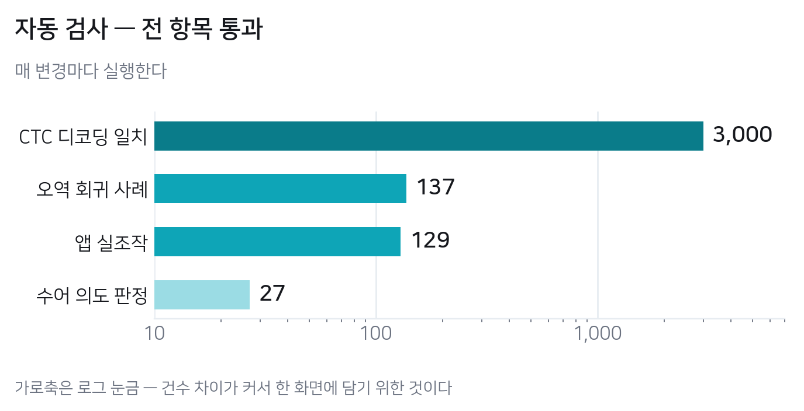
검증 ③ 자동 검증 체계
11
이 앱의 실패는 대부분 “화면은 정상인데 알맹이가 없는” 모양입니다
눈으로는 잡히지 않는 실패들
아바타가 조용히 서 있음
글로스가 사전에 없으면 오류 없이 건너뛴다.
한국어 자막은 그대로 떠 있어 정상으로 보인다.
부정이 사라짐
“약을 안 먹었어요” → 약 먹다.
한 글자라 “너무 짧다”는 규칙에 걸려 버려졌다.
방향이 뒤집힘
전 항목 통과 · 매 변경마다 실행
폰·태블릿(가로/세로)·키오스크·오프라인에서 실제로 눌러 보고,
번역이 낸 글로스가 실제로 재생되는지까지 확인합니다.
숫자가 아니라 동작으로 확인합니다.
“북동쪽”이 “km 지진 크기”로 번역됐다.
화살표도 그려지고 숫자도 떠서 화면은 멀쩡했다.
SignBridge · 한국수어 양방향 번역

Slide 12
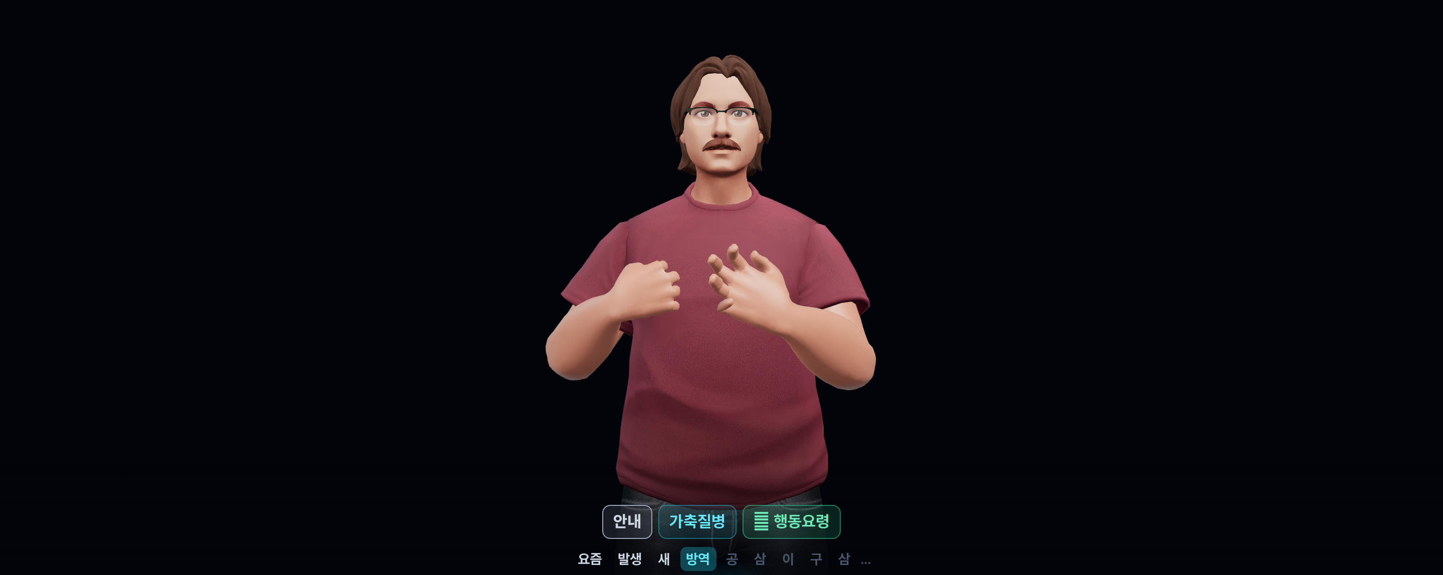
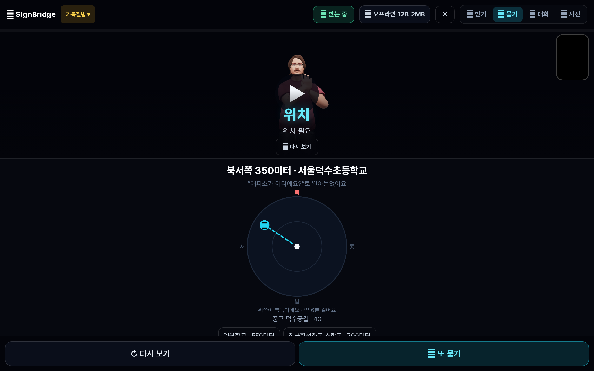
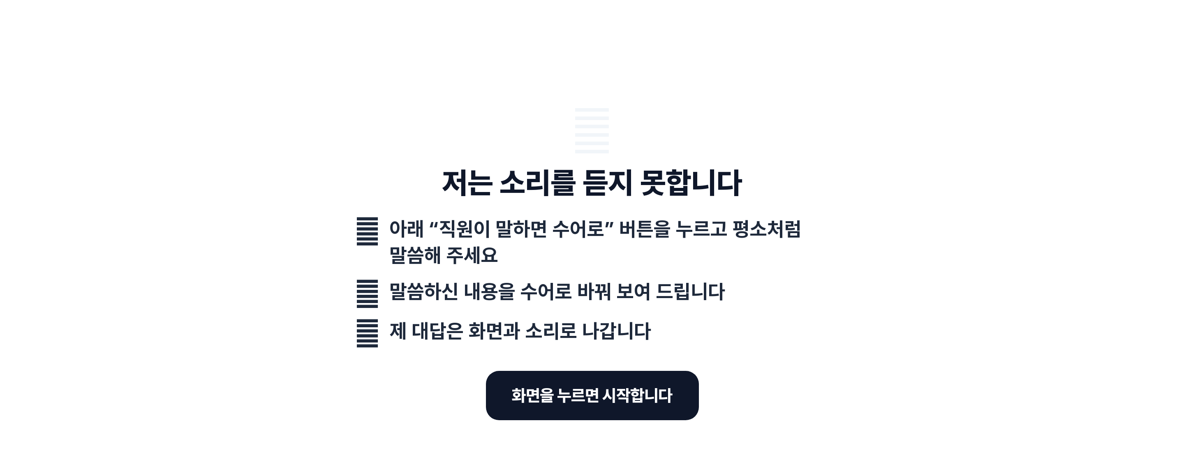
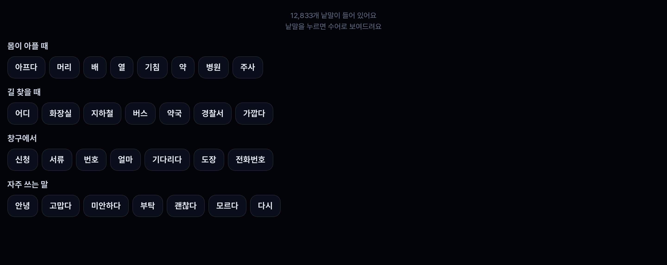
당사자 화면 — 네 개의 탭
12
농인이 실제로 쓰는 화면입니다
받기
재난문자가 수어로 나온다
묻기
수어로 묻고 수어로 답받는다
대화
창구 — 직원 말 ↔ 농인 답
사전
낱말을 찾아 수어 확인
SignBridge · 한국수어 양방향 번역
키오스크 모드 · 오프라인 · PWA 설치 지원

Slide 13
농인이 ‘묻는’ 쪽이 됩니다
13
통신이 끊긴 상태에서도 위치 기반으로 답합니다
비행기 모드에서도 답합니다
인식 모델·동작 사전·장소 목록을 모두
기기에 저장해 둡니다.
재난이 나면 통신이 먼저 끊깁니다.
재난 때가 곧 오프라인입니다.
28,125
묻기 화면 — 방향 · 거리 · 걸리는 시간 · 방향 지도 · 아바타 수어 응답
전국 장소
의도 판정 · 방향과 거리 계산
대피소 14,134 · 병원 5,992
낱말 묶음을 의도로 바꾸고, 지구 곡률을 반영해 거리와 여덟 방위를 계산해 어림수 수어로 답한다.
타일 없는 지도
0
지도 이미지를 내려받지 않고 직접 그린다. 그래서 오프라인에서도 방향을 보여 준다.
지도 서버 요청
SVG로 직접 그린다
SignBridge · 한국수어 양방향 번역
장소 목록은 OSM 기반 참고용 — 공공데이터 인증키로 공식 목록 교체 예정

Slide 14
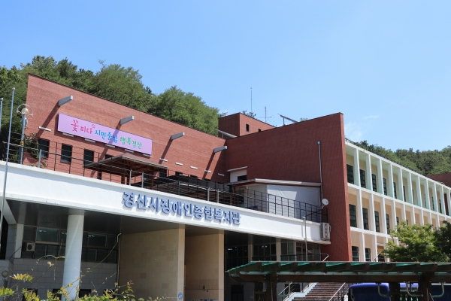
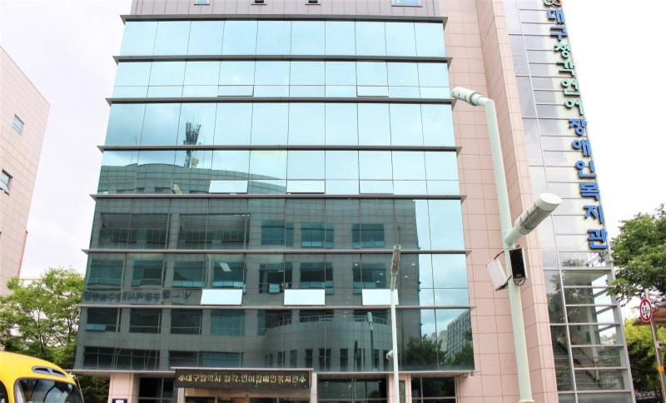
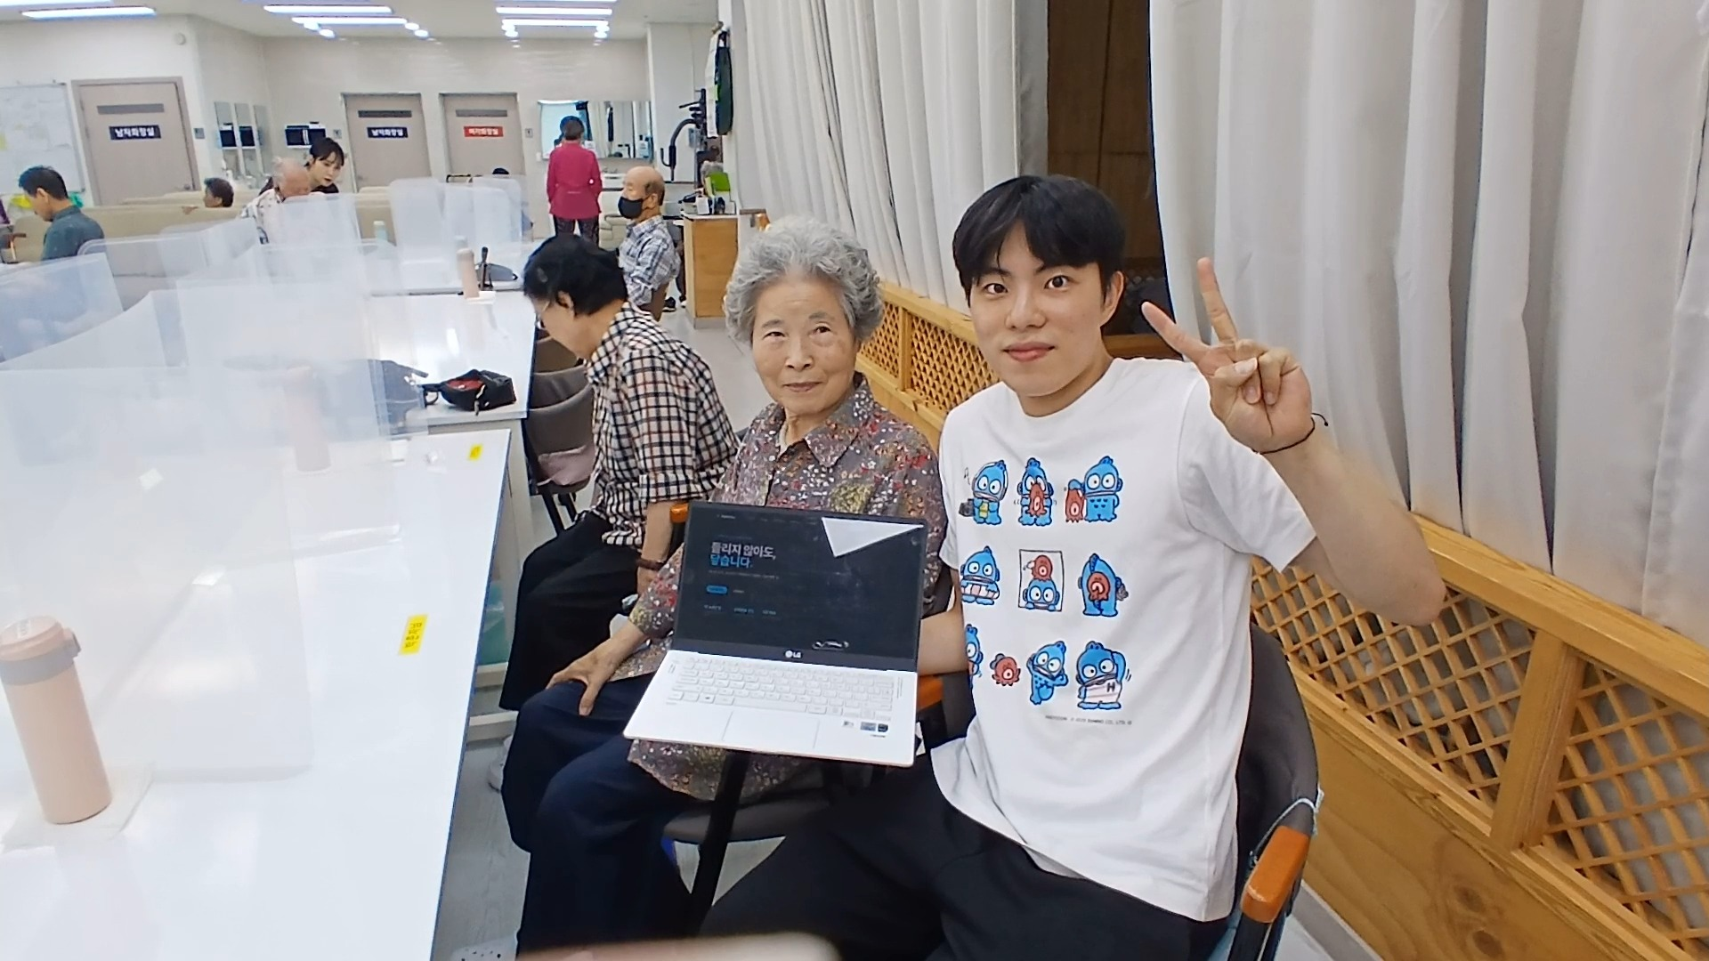
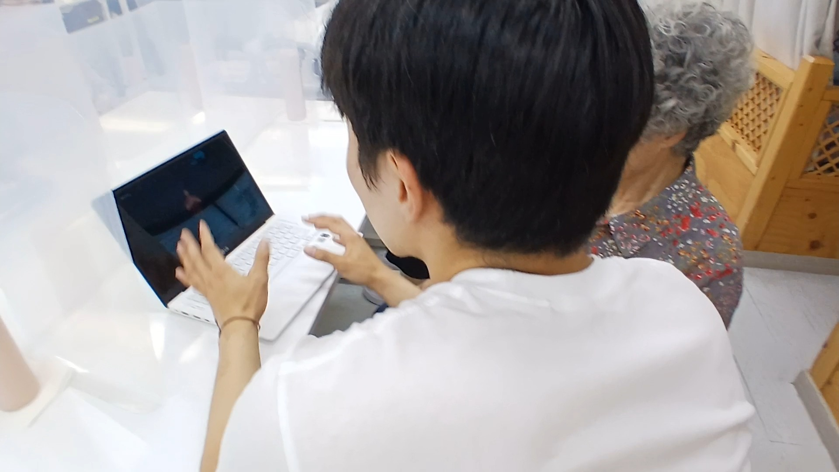
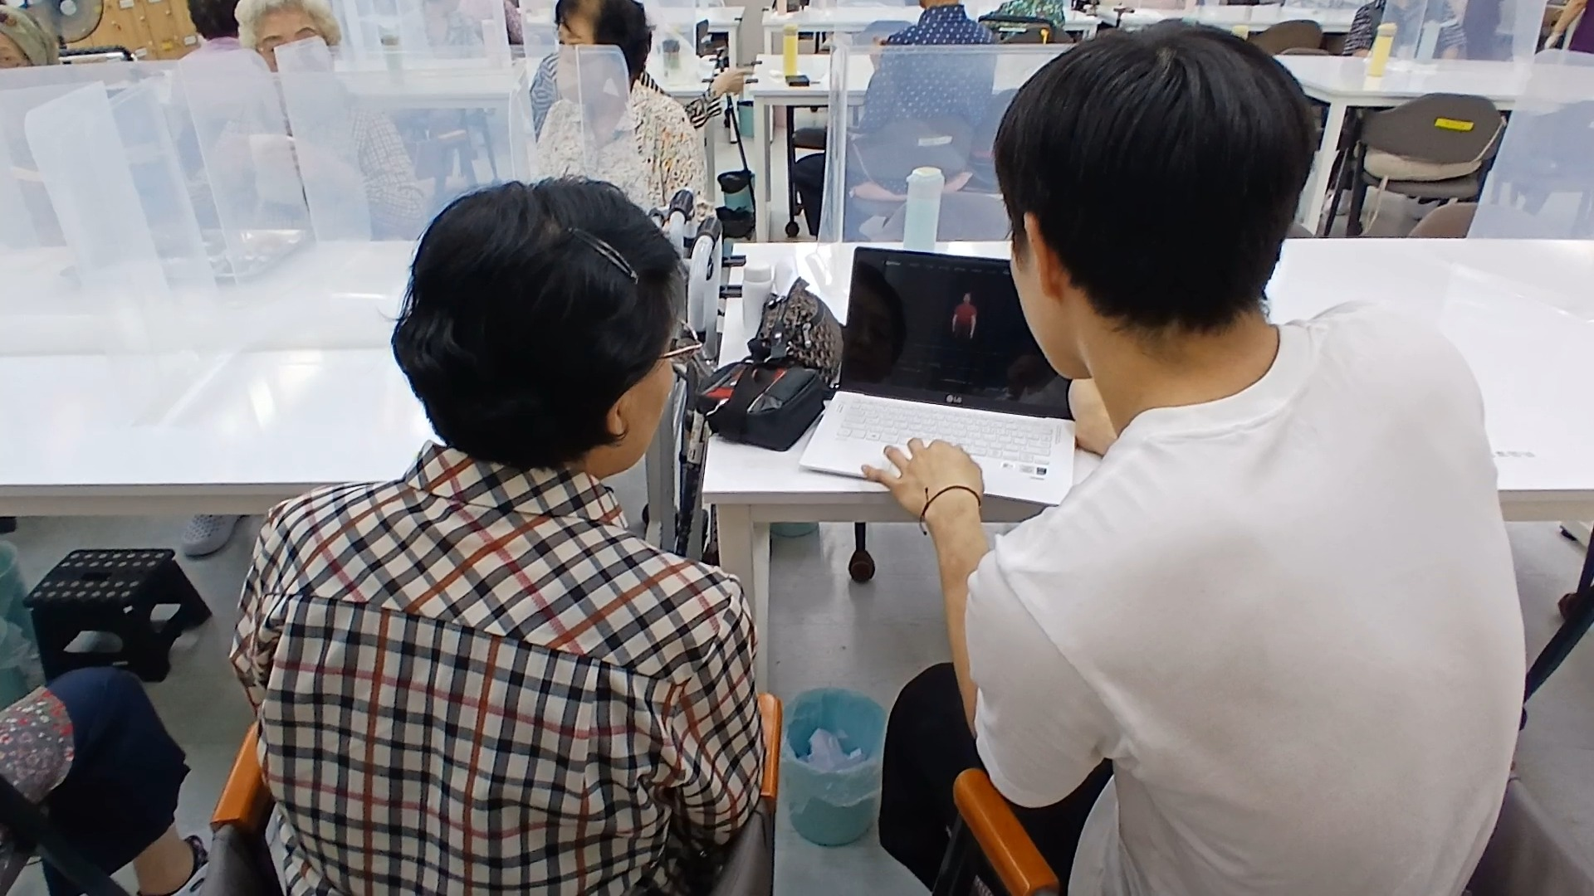
현장 방문 — 두 곳의 복지관에서 직접 확인했습니다
14
수어 이용자에게 시연하고, 개선점과 피드백을 받았습니다
왜 현장에 갔는가
표현률과 BLEU는 “낱말이 나갔는가 / 맞게 나갔는가”
까지만 잽니다. 농인이 보고 뜻이 통하는지는
다른 질문입니다.
실험실 숫자만으로는 알 수 없는 것을
사용자에게 직접 물었습니다.
경산시장애인종합복지관
대구광역시청각언어장애인복지관
수어 이용자에게 직접 시연
질의응답 화면 확인
함께 조작하며 관찰
SignBridge · 한국수어 양방향 번역
2026년 8월 · 경산 · 대구

Slide 15
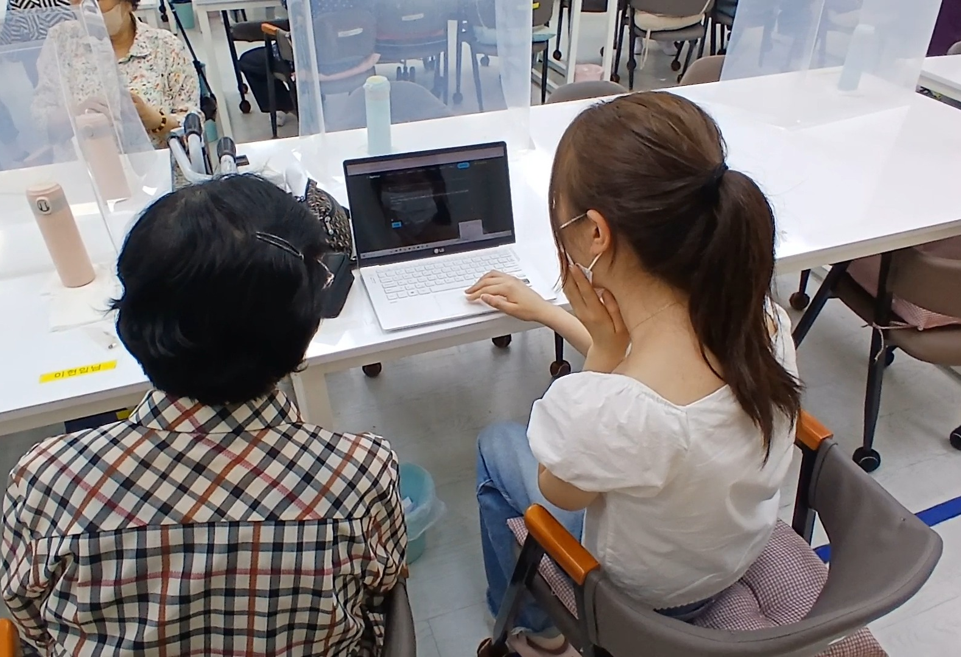
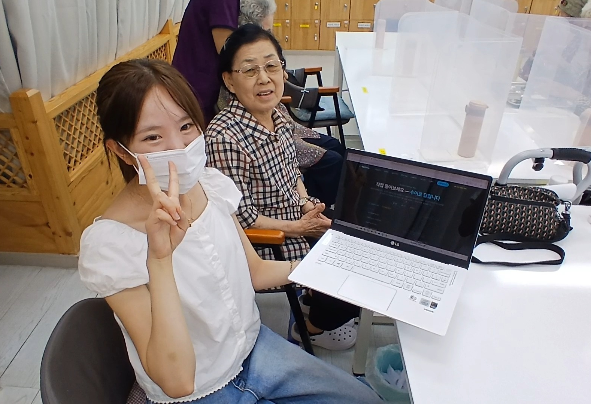
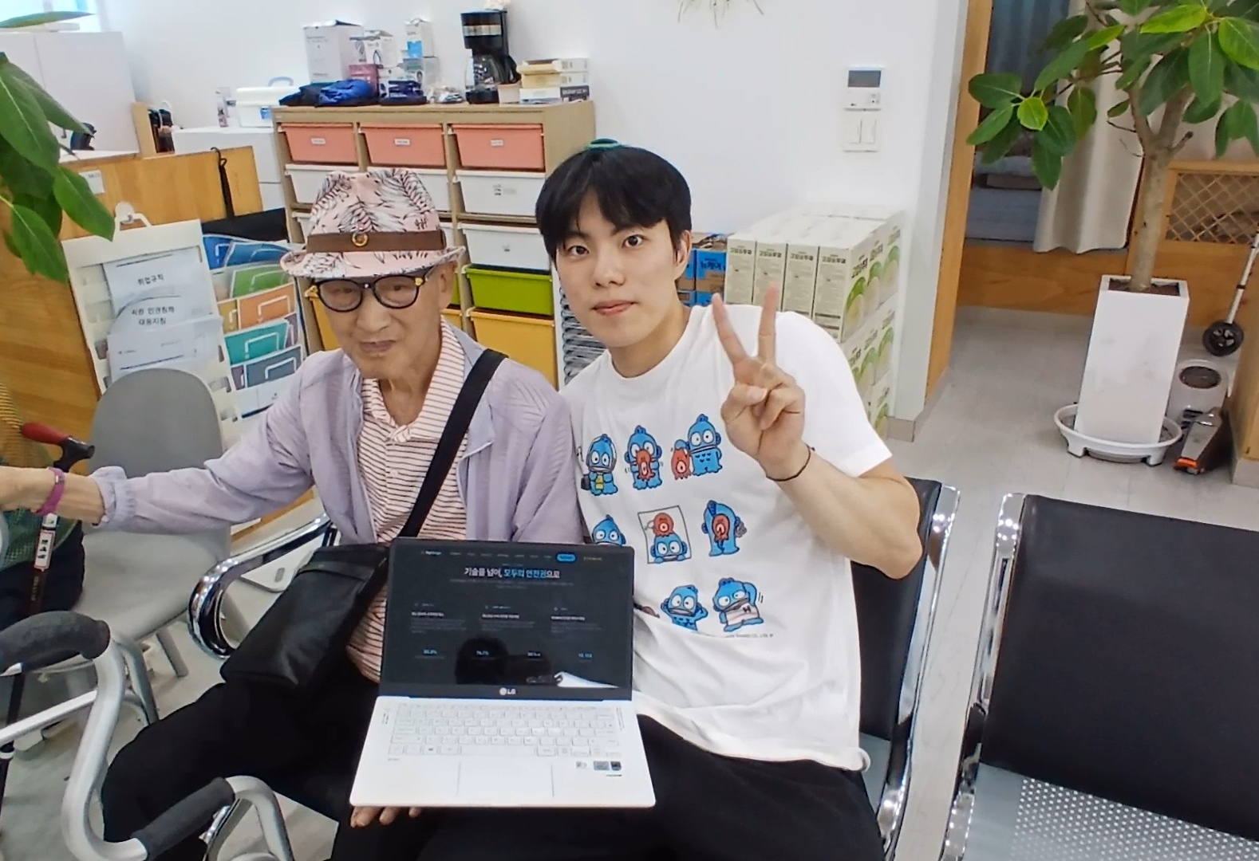
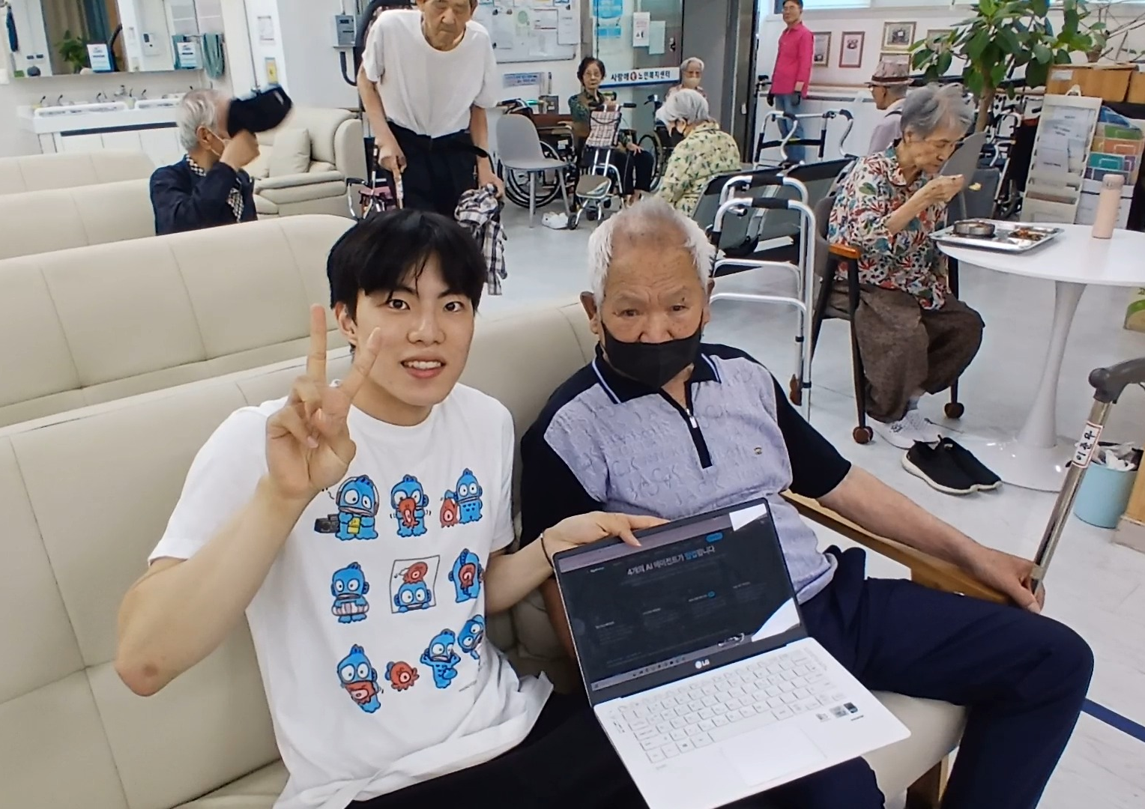
실제 이용을 돕고, 개선점을 받았습니다
15
아바타 수어를 함께 보며 무엇이 읽히고 무엇이 안 읽히는지 확인했습니다
아바타 수어 확인
화면 조작 안내
에이전트 구조 설명
기대효과 공유
현장에서 확인한 것
아바타를 보는 거리와 각도
연령대에 따른 수어 차이
노트북 화면으로 보면 손이 작아진다. 화면 크기와 앉는 거리에 따라 읽히는 정도가 달라졌다.
같은 뜻이라도 세대·지역에 따라 쓰는 동작이 다르다. 사전이 한 가지만 알면 못 알아본다.
‘눌러서 묻기’의 필요
다음에 물어야 할 것
수어를 쓰지 않는 중도 실청 이용자도 있었다. 눌러서 묻는 경로가 실제로 필요했다.
어순의 자연스러움과 표정의 부재를 어떻게 느끼는지 — 9월 정식 평가에서 측정한다.
SignBridge · 한국수어 양방향 번역
9월 정식 당사자 평가로 이어집니다

Slide 16
아직 안 되는 것 — 먼저 말합니다
16
숨기면 질문 한 번에 무너집니다. 무엇이 있으면 풀리는지까지 적었습니다
이어서 하는 수어
학습 완료 · 미적용
연속 인식 모델(CTC)은 검증 오류율 0.218까지 학습을 마쳤습니다. 그런데 붙이지 않았습니다.
클래스가 8,147개라 배포본 13,576개와 집합이 달라, 교체하면 ‘화장실’이 사라집니다.
농인이 화장실을 물어도 영영 못 알아듣게 되는데 오류도 경고도 나지 않습니다.
지문자 (이름·지명)
데이터 확보 · 학습 대기
이름과 지명에는 수어 단어가 없어 자모를 하나씩 씁니다. 지금은 낱말 카드로 정보 손실만 막았습니다.
‘공개 데이터가 없다’고 알았으나 실은 있었습니다 — 파일명 갈래가 문서와 달라 0건으로 걸렸습니다.
클립 17,000개 · 지명 1,015종 · 자모 37종을 확인했고, 키포인트만 받으면 학습할 수 있습니다.
표정 (비수지 신호)
지어내지 않기로
수어에서 표정은 문법입니다. 판정 의문문과 설명 의문문은 눈썹 방향이 반대입니다.
원본에 8채널이 시간 구간까지 있지만 ‘어떻게 움직였는지’는 마우징을 빼면 비어 있습니다.
뜻이 분명한 고개 끄덕임·흔들기와 마우징만 쓰고, 눈썹 방향은 규칙으로 지어내지 않습니다.
SignBridge · 한국수어 양방향 번역
모두 재어 보고 내린 판단입니다

Slide 17
다음 단계
17
중간평가 이후 최종까지
9월
9~10월
10월
농인 당사자 평가
인식 확장
데이터 공식화
농아인협회·복지관 정식 평가
연속 수어 모델 병행 적용 판단
행정안전부 공식 대피소 목록
자연스러움·전달률 측정
지문자 자모 CTC 학습
행정구역 이름표로 오역 제거
연속 수어 표본 수집
고개 동작·마우징 반영
고정 주소 배포
우선순위는 ‘정확도’가 아니라 ‘틀렸을 때의 피해’로 정합니다. 잘못된 수어는 표현되지 않은 것보다 나쁩니다 — 농인은 그것을 믿기 때문입니다.
SignBridge · 한국수어 양방향 번역

Slide 18
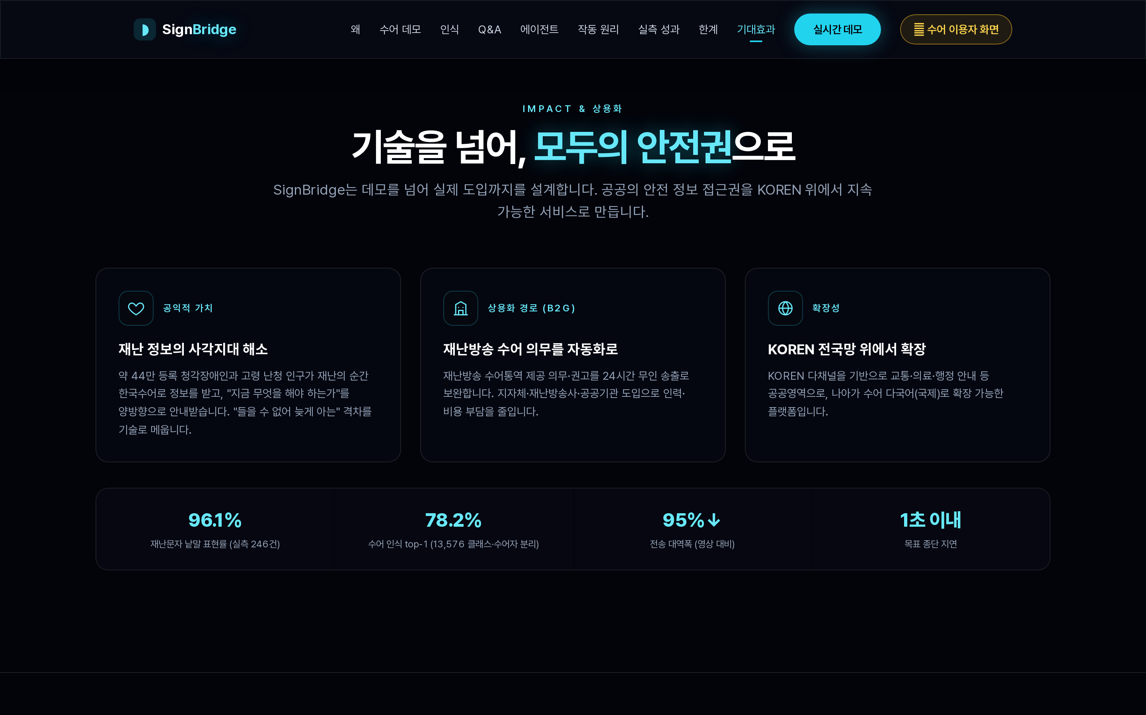
기대효과
18
재난 상황의 정보 접근권을 기술로 메웁니다
즉시성
통역사 배치를 기다리지 않는다. 문자가 오는 즉시 수어로 바뀐다.
동시성
전국에서 동시에 일어나도 사람 수에 제약받지 않는다.
가용성
통신이 끊긴 재난 현장에서도 기기 안에서 동작한다.
양방향
농인이 정보를 받기만 하는 것이 아니라 되물을 수 있다.
확장 가능성
같은 구조로 병원·주민센터 창구, 공공 키오스크, 교육 현장에 적용할 수 있습니다. 서버가 필요 없어 기관마다 별도 인프라 없이 배포됩니다.
SignBridge · 한국수어 양방향 번역

Slide 19
한쪽만 되면 방송이고,
양쪽이 되어야 대화입니다.
78.6%
27.1
12,833
0
처음 보는 수어자 인식
번역 BLEU-4
실제 수어자 동작 사전
서버
감사합니다.

